Slide 1

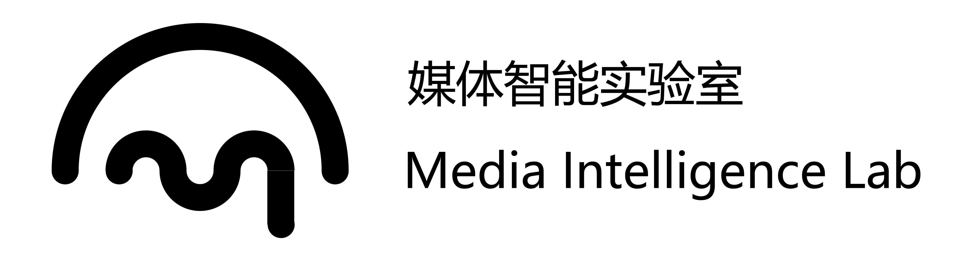
本周科研进展汇报
MWCNN
WAT
方 楠
2019.11.23

Slide 2
本周科研进展
阅读和复现了 MWCNN 的论文和核心算法模型（由于缺乏相应的预训练模型，没有复现的结果可以用于展示）。
阅读《数字图像处理》第7章的小波相关知识，目前还只阅读了一部分。
阅读ICCV2019的关于应用小波做人脸风格转换的模型WCT2，但是这篇文章只是粗略的看了一遍，在看他的前言基础模型， WCT 和 PhotoWCT，目前还在复现 WCT 的代码。

Slide 3
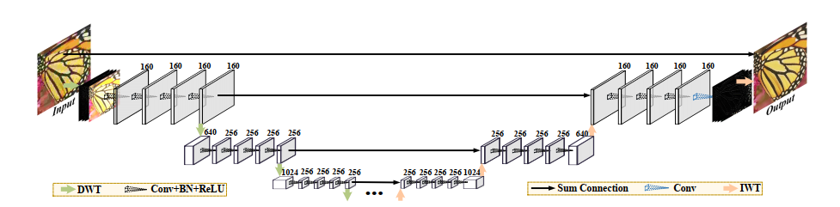
MWCNN的核心算法模型
DWT（使用通过哈尔变化实现二维离散小波来实现高维特征的提取）
IWT（使用通过哈尔变化实现逆向二维离散小波来实现对低维特征的还原）

Slide 4
MWCNN的核心算法模型
四层卷积层的使用是为了降低通过下采样之后得到的特征维度。

Slide 5
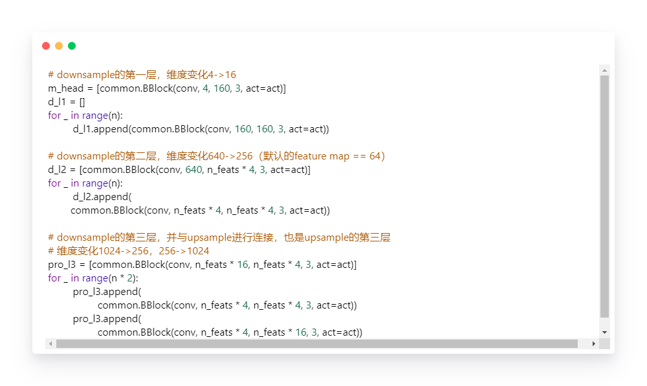
MWCNN的核心算法模型

Slide 6
MWCNN的核心算法模型
此处还用了 short cut ，使用元素加法的方式来连接下采样和上采样过程中的同一层的卷积层。

Slide 7
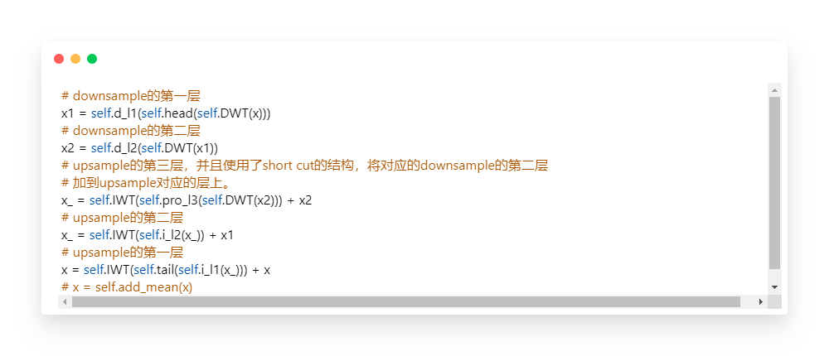
MWCNN的核心算法模型

Slide 8
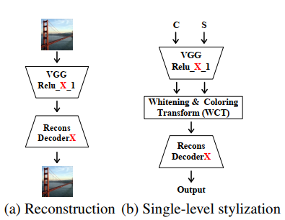
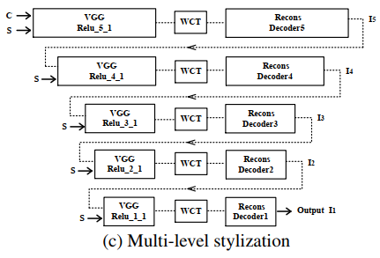
WAT的核心算法模型

Slide 9

WAT的核心算法模型
通用的编码器和解码器：
使用预训练好的VGG-19作为编码器，对图片进行编码，保持编码器的权重不变，训练一个解码器，对VGG-19产生的特征进行解码，对特征进行重建。实际上就是对图片进行一个恒等变换。

Slide 10
WAT的核心算法模型
损失函数：
一是像素重建损失，即生成图片与输入图片的均方误差；
二是特征损失，即生成图与输入图在VGG-19的特征空间中的特征的均方误差。

Slide 11
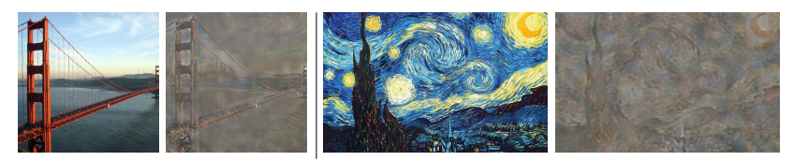



WAT的核心算法模型
白化（Whitening transform）后的特征保留着图片内容的全局结构，但是已经去除掉了图片内容的局部细节。
因此，反白化（Coloring transform）便可以将风格图的局部细节添加到内容图全局结构上去。

Slide 12
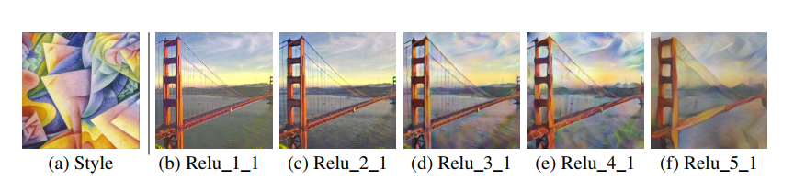
WAT的核心算法模型
级联结构：
深层网络包含更多的复杂的局部性的结构特征（Relu_5_1），浅层网络包含更多的浅层的全局性的颜色信息。将各层级的特征利用起来，可以使最终得到的图片更加精细。

Slide 13
Conv
Padding(1,1,1,1)
WAT的核心算法模型
ReLU
Max Pooling(2,2)
NN Upsample(2)
上注是当前的卷积层的参数（input_channel, output_channel, kernel_size, stride=1, padding=0）；
下注是通过当前层之后的维度
(3,3,1)
(3,64,3)
(64,3,3)
224
226
224
226
224

Slide 14
Conv
Padding(1,1,1,1)
WAT的核心算法模型
ReLU
Max Pooling(2,2)
NN Upsample(2)
上注是当前的卷积层的参数（input_channel, output_channel, kernel_size, stride=1, padding=0）；
下注是通过当前层之后的维度
(3,3,1)
(3,64,3)
(64,64,3)
(64,128,3)
(128,64,3)
(64,64,3)
(64,3,3)
224
226
224
226
224
112
114
112
114
112
224
226
224
226
224

Slide 15
Conv
Padding(1,1,1,1)
WAT的核心算法模型
ReLU
Max Pooling(2,2)
NN Upsample(2)
上注是当前的卷积层的参数（input_channel, output_channel, kernel_size, stride=1, padding=0）；
下注是通过当前层之后的维度
(3,3,1)
(3,64,3)
(64,64,3)
(64,128,3)
(128,128,3)
(128,256,3)
(256,128,3)
(128,128,3)
(128,64,3)
(64,64,3)
(64,3,3)
224
226
224
226
224
112
114
112
114
112
56
58
56
58
56
112
114
112
114
112
224
226
224
226
224

Slide 16
Conv
Padding(1,1,1,1)
WAT的核心算法模型
ReLU
Max Pooling(2,2)
NN Upsample(2)
上注是当前的卷积层的参数（input_channel, output_channel, kernel_size, stride=1, padding=0）；
下注是通过当前层之后的维度
(3,3,1)
(3,64,3)
(64,64,3)
(64,128,3)
(128,128,3)
(128,256,3)
(256,256,3)
(256,256,3)
(256,256,3)
(256,512,3)
224
226
224
226
224
112
114
112
114
112
56
58
56
58
56
58
56
58
56
28
30
28

Slide 17
Conv
Padding(1,1,1,1)
WAT的核心算法模型
ReLU
Max Pooling(2,2)
NN Upsample(2)
上注是当前的卷积层的参数（input_channel, output_channel, kernel_size, stride=1, padding=0）；
下注是通过当前层之后的维度
(512,256,3)
(256,256,3)
(256,256,3)
(256,256,3)
(256,128,3)
(128,128,3)
(128,64,3)
(64,64,3)
(64,3,3)
30
28
56
58
56
58
56
58
56
58
56
112
114
112
114
112
224
226
224
226
224

Slide 18
Conv
Padding(1,1,1,1)
WAT的核心算法模型
ReLU
Max Pooling(2,2)
NN Upsample(2)
上注是当前的卷积层的参数（input_channel, output_channel, kernel_size, stride=1, padding=0）；
下注是通过当前层之后的维度
(3,3,1)
(3,64,3)
(64,64,3)
(64,128,3)
(128,128,3)
(128,256,3)
(256,256,3)
(256,256,3)
(256,256,3)
(256,512,3)
(512,512,3)
(512,512,3)
(512,512,3)
(512,512,3)
224
226
224
226
224
112
114
112
114
112
56
58
56
58
56
58
56
58
56
28
30
28
30
28
30
28
30
28
14
16
14

Slide 19
Conv
Padding(1,1,1,1)
WAT的核心算法模型
ReLU
Max Pooling(2,2)
NN Upsample(2)
上注是当前的卷积层的参数（input_channel, output_channel, kernel_size, stride=1, padding=0）；
下注是通过当前层之后的维度
(512,512,3)
(512,512,3)
(512,512,3)
(512,512,3)
(512,256,3)
(256,256,3)
(256,256,3)
(256,256,3)
(256,128,3)
(128,128,3)
(128,64,3)
(64,64,3)
(64,3,3)
16
14
28
30
28
30
28
30
28
30
28
56
58
56
58
56
58
56
58
56
112
114
112
114
112
224
226
224
226
224

